Slide 1
「機械学習クックブック」
～ニューラルネットワーク
(P291~296, P302~304)～

Slide 2
目次
ニューラルネットワークとは
ニューラルネットワークのアルゴリズム
IMDBデータセットについて
ニューラルネットワークの実装
データの前処理
ニューラルネットワークの設計

Slide 3
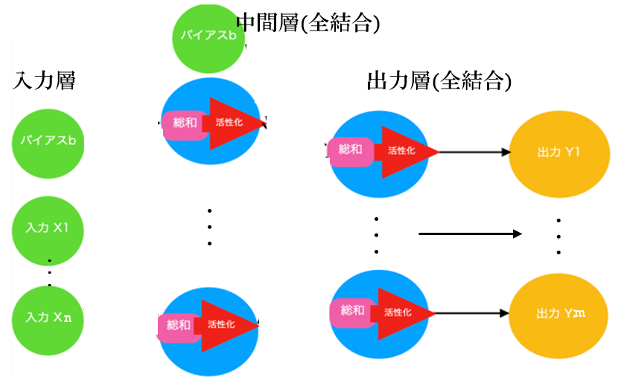
ニューラルネットワークとは1
各層の〇をユニット(ノード・ニューロン)と呼ぶ
ユニットは、重み×入力＋バイアスの値を受け取り、活性化関数に与える.その出力は、次のユニットに引き渡される.
順伝播NN(多層パーセプトロン)はニューラルネットワークの中で最も単純なもの
特徴量がネットワーク中を「順方向」に伝播されることが由来
伝播される間に、出力がターゲット値と同じになるように、各々のレイヤで値が変換される
最終的な目標は重みとバイアスを最適な値にすること
バイアス
重み
※全結合NN画像：[ 機械学習 ] パラメータを最適化する技術 -勾配法 | Wild Data Chase -データを巡る冒険 から

Slide 4
ニューラルネットワークとは2
入力層
個々のユニットに観測値の特徴量が与えられる
例)100個の特徴量があるなら、100ユニット必要
出力層
隠れ層の出力を目的に応じた形に変換する役割を持つ
例)2クラス分類なら出力層は1ユニットのみ
最終的にシグモイドを通して1である確率として出力する
隠れ層(中間層)
入力層への入力を連続的に変換し、出力層で処理された値がターゲットクラスと類似するようにする
多数の隠れ層を持つNNを学習させることをディープラーニングという
バイアス
重み

Slide 5
ニューラルネットワークのアルゴリズム
NNのモデルを定義
NNは多くの場合、全てのパラメータ(重みとバイアス)を、ガウス分布からランダムに生成した小さい値で初期化する(np.random.randn())
以下を訓練データ中の全ての観測値に対して複数回繰り返し行う
1.データをNNに流し込む：順伝播(=予測に相当)
2. 損失関数計算(予測と正解の誤差)
3. 損失関数を最小化するように重みとバイアスの勾配計算
4. 重みとバイアスの更新(optimizer)
※パラメータの初期値はガウス分布に従っていなくても別にいい
※全ての訓練データを使って1回訓練することをエポック(epoch)と呼ぶ

Slide 6
ニューラルネットワークの流れ
3.以下を訓練データ中の全ての観測値に対して複数回繰り返し行う
1.データをNNに流し込む：順伝播(=予測に相当)
2. 損失関数計算(予測と正解の誤差)
3. 損失関数を最小化するように重みとバイアスの勾配計算
4. 重みとバイアスの更新(optimizer)
バイアス
重み

Slide 7
ニューラルネットワークの流れ
3.以下を訓練データ中の全ての観測値に対して複数回繰り返し行う
1.データをNNに流し込む：順伝播(=予測に相当)
2. 損失関数計算(予測と正解の誤差)
3. 損失関数を最小化するように重みとバイアスの勾配計算
4. 重みとバイアスの更新(optimizer)
バイアス
重み

Slide 8
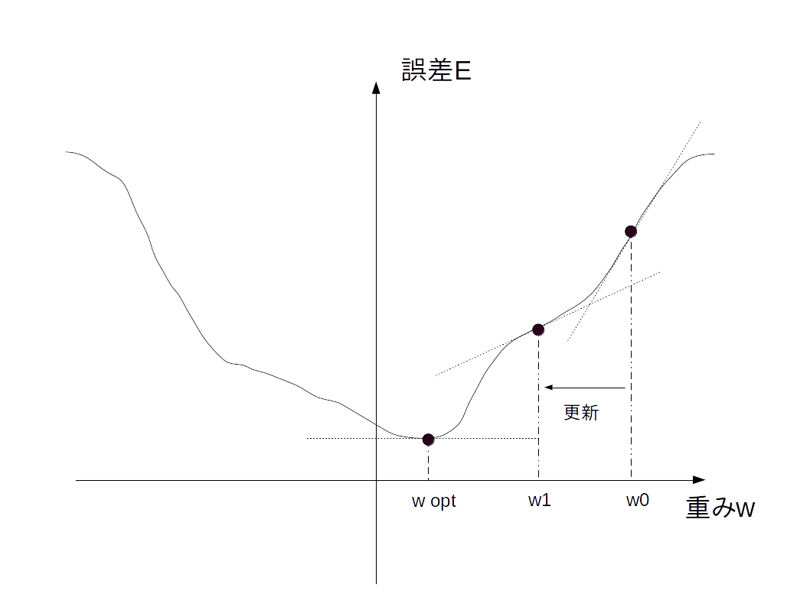
ニューラルネットワークの流れ
3.以下を訓練データ中の全ての観測値に対して複数回繰り返し行う
1.データをNNに流し込む：順伝播(=予測に相当)
2. 損失関数計算(予測と正解の誤差)
3. 損失関数を最小化するように重みとバイアスの勾配計算
4. 重みとバイアスの更新(optimizer)
・イメージ
y軸: 損失関数の値(誤差E)
x軸: 重みw
実際には重みの数だけ次元が存在
※重み勾配図：誤差逆伝搬法 から

Slide 9
ニューラルネットワークの流れ
3.以下を訓練データ中の全ての観測値に対して複数回繰り返し行う
1.データをNNに流し込む：順伝播(=予測に相当)
2. 損失関数計算(予測と正解の誤差)
3. 損失関数を最小化するように重みとバイアスの勾配計算
4. 重みとバイアスの更新(optimizer)
個々のパラメータ(重みとバイアス)に対して最適化アルゴリズムを適用して出力を改善するためにどの程度値を変更するべきかを決定する

Slide 10
IMDBデータセット
Kerasが提供しているデータセットの一つ(https://keras.io/ja/datasets/)
IMDB映画レビューのデータセット
IMDB(https://www.imdb.com/)は俳優、映画、テレビ番組、テレビ・スターおよびビデオゲームに関する情報のオンラインデータベース
特長量：映画レビュー(テキスト)
目的変数：肯定/否定の2値クラス
各レビューは単語のインデックスでエンコードされている
例)辞書{“I”: 1, “like”:2, “this”:3, “movie”:4, “is”:5, “the”:6, “best”:7}
I like this movie → [1, 2, 3, 4] ・This movie is the best → [3, 4, 5, 6, 7]
※Iやthisなど多用されすぎて意味を持たないものをストップワードと呼び、実際にはこれは除去される(クックブックP99に記載あり)

Slide 11
ニューラルネットワークの実装
レシピ20.1~20.2とレシピ20.6を見る

